Slide 1


ỦY BAN NHÂN DÂN QUẬN LONG BIÊN
TRƯỜNG TIỂU HỌC ĐÔ THỊ VIỆT HƯNG
BÀI GIẢNG ĐIỆN TỬ
KHỐI 3
MÔN: TIẾNG VIỆT

Slide 2
1. KHỞI ĐỘNG

Slide 3
2. KHÁM PHÁ.

Slide 4

1. Viết một bức thư gửi người thân ( ông, bà, cô, chú, bác, dì, cậu,...) theo một trong hai nội dung sau:
Nêu cảm xúc của em về con người (hoặc cảnh vật) ở nông thôn sau một chuyến về thăm quê (hoặc một kì nghỉ ở nông thôn ).
Kể về những thay đổi tốt đẹp gần đây ở địa phương em

Slide 5
Gợi ý:
- Em sẽ viết thư gửi ai?
- Dòng đầu thư, em sẽ viết thế nào?
- Em dùng cặp từ xưng hô nào để thể hiện sự kính trọng?
- Trong phần nội dung, em sẽ hỏi thăm ông điều gì, kể cho ông nghe điều gì?
- Phần cuối thư, em chúc ông điều gì, hứa hẹn điều gì?
- Kết thúc lá thư, em viết gì?

Slide 6

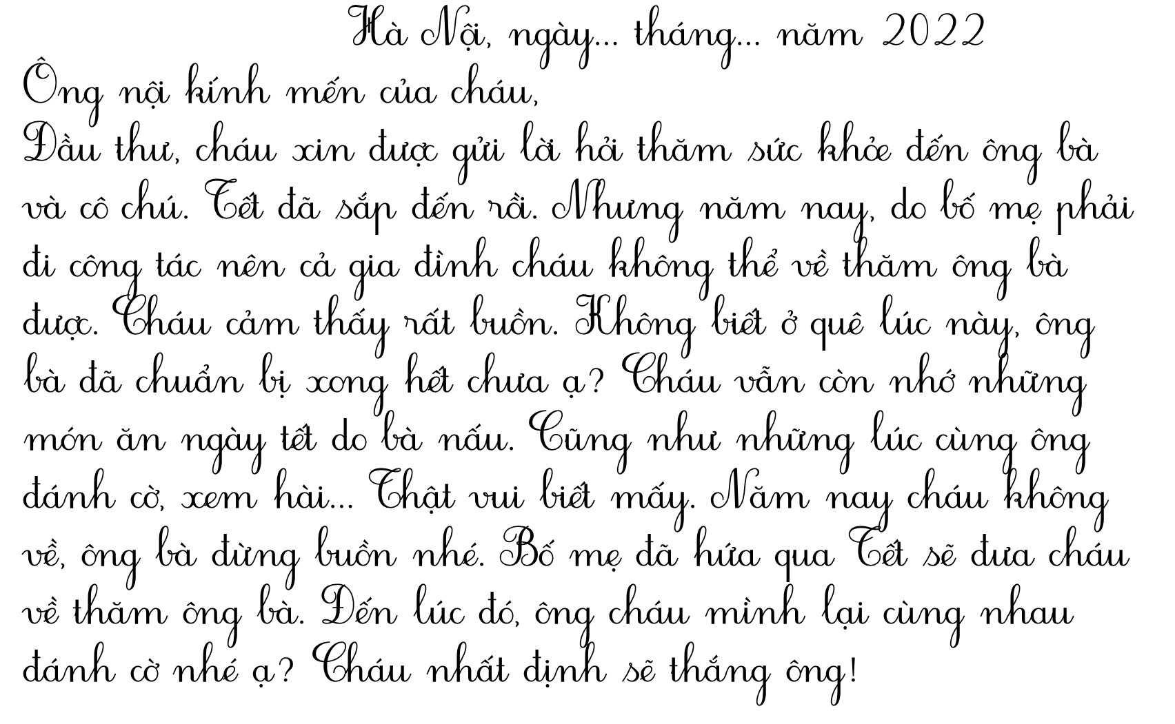
Hà Nội, ngày… tháng… năm 2022
Ông nội kính mến của cháu,
Đầu thư, cháu xin được gửi lời hỏi thăm sức khỏe đến ông bà và cô chú. Tết đã sắp đến rồi. Nhưng năm nay, do bố mẹ phải đi công tác nên cả gia đình cháu không thể về thăm ông bà được. Cháu cảm thấy rất buồn. Không biết ở quê lúc này, ông bà đã chuẩn bị xong hết chưa ạ? Cháu vẫn còn nhớ những món ăn ngày tết do bà nấu. Cũng như những lúc cùng ông đánh cờ, xem hài… Thật vui biết mấy. Năm nay cháu không về, ông bà đừng buồn nhé. Bố mẹ đã hứa qua Tết sẽ đưa cháu về thăm ông bà. Đến lúc đó, ông cháu mình lại cùng nhau đánh cờ nhé ạ? Cháu nhất định sẽ thắng ông!

Slide 7

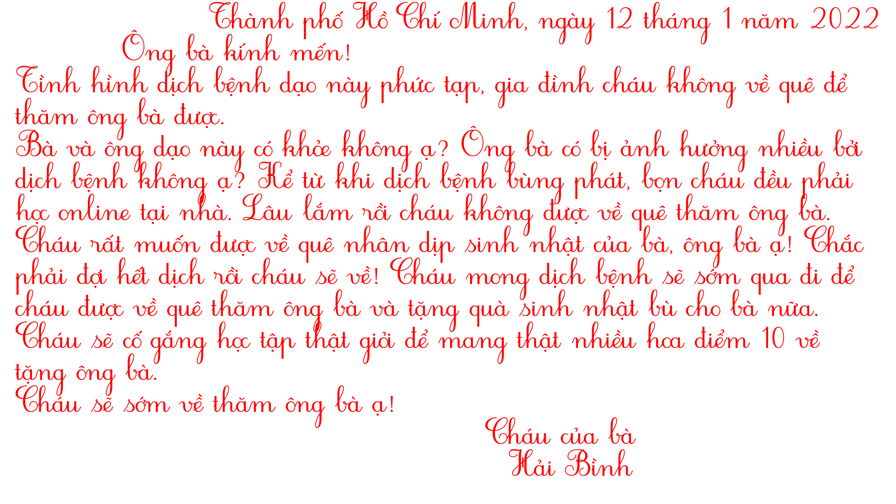
Thành phố Hồ Chí Minh, ngày 12 tháng 1 năm 2022
Ông bà kính mến!
Tình hình dịch bệnh dạo này phức tạp, gia đình cháu không về quê để thăm ông bà được.
Bà và ông dạo này có khỏe không ạ? Ông bà có bị ảnh hưởng nhiều bởi dịch bệnh không ạ? Kể từ khi dịch bệnh bùng phát, bọn cháu đều phải học online tại nhà. Lâu lắm rồi cháu không được về quê thăm ông bà. Cháu rất muốn được về quê nhân dịp sinh nhật của bà, ông bà ạ! Chắc phải đợi hết dịch rồi cháu sẽ về! Cháu mong dịch bệnh sẽ sớm qua đi để cháu được về quê thăm ông bà và tặng quà sinh nhật bù cho bà nữa. Cháu sẽ cố gắng học tập thật giỏi để mang thật nhiều hoa điểm 10 về tặng ông bà.
Cháu sẽ sớm về thăm ông bà ạ!
Cháu của bà
Hải Bình

Slide 8

3. LUYỆN TẬP
2. Minh họa cho nội dung bức thư bằng tranh vẽ hoặc tranh ảnh sưu tầm.

Slide 9
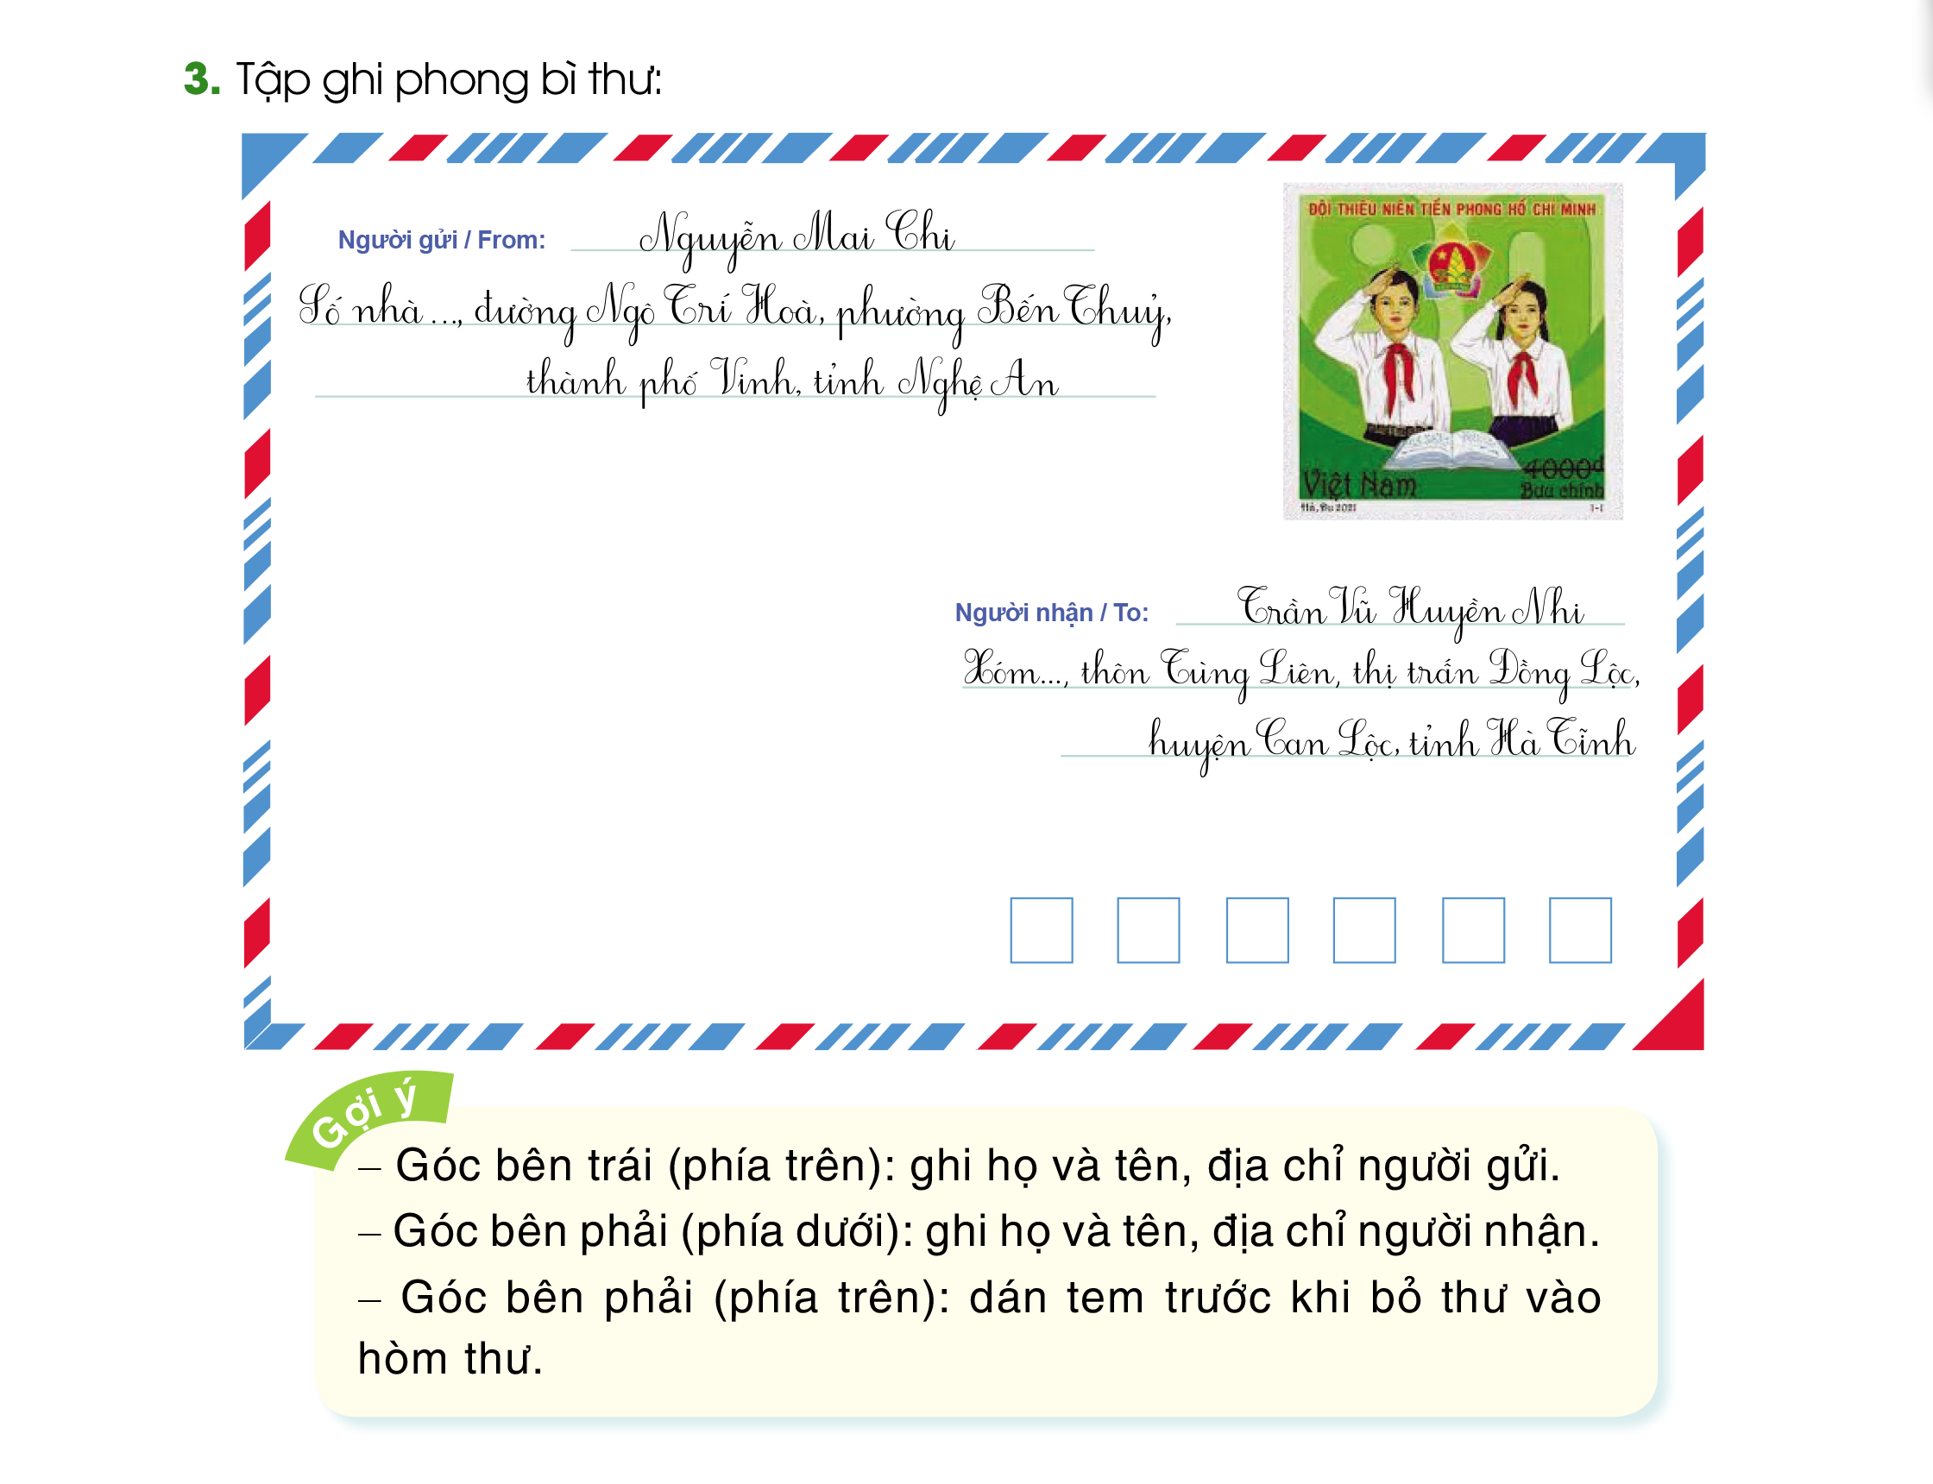

Slide 10
4. VẬN DỤNG

Slide 11
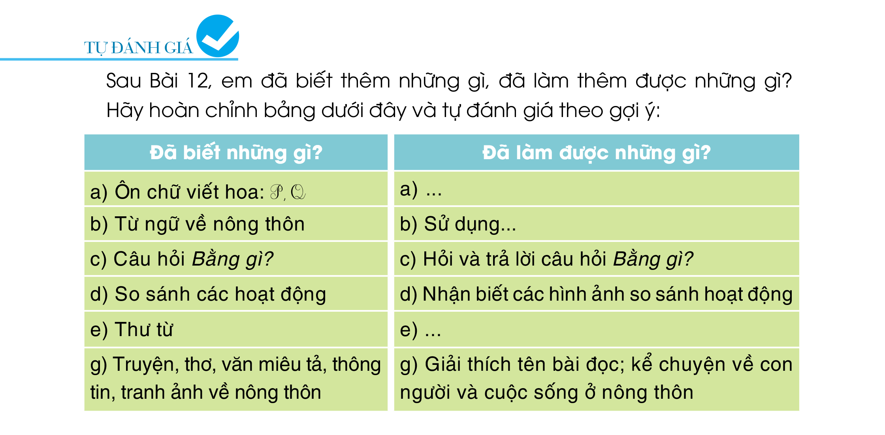

Slide 12


